Slide 1
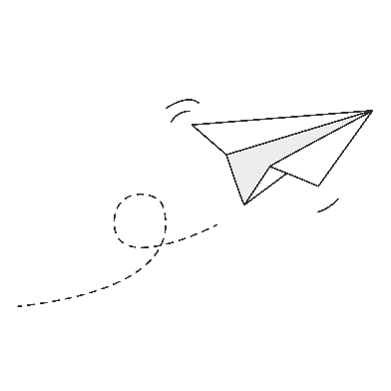
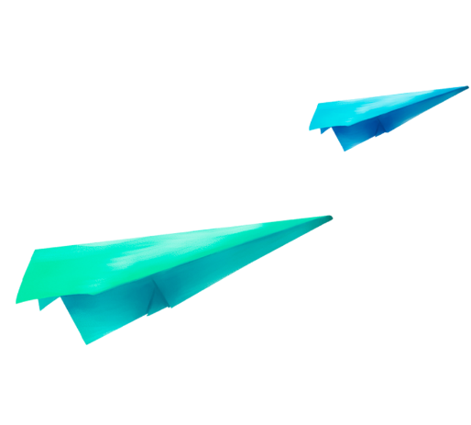
第六章 平面向量及其应用
6.4.3 余弦定理、正弦定理应用举例

Slide 2
1
课前自主复习
余弦定理：
变形
注意：在△ABC中，以下的三角关系式，在解答有关三角形问题时，经常用到，要记熟并灵活地加以运用：
2

Slide 3
1
课前自主复习
1.正弦定理：
（其中R为△ABC的外接圆半径）
将等式中的边换成角，转化成三角恒等变换，注意2R约掉.
2.正弦定理的变形：
将等式中的角换成边，注意2R约掉.
3.三角形面积公式：

Slide 4
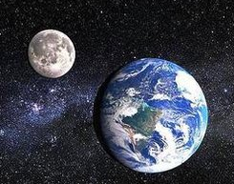
2
课程导入
遥不可及的月亮离我们地球究竟有多远呢？在古代，天文学家没有先进的仪器就已经估算出了两者的距离，是什么神奇的方法探索到这个奥秘的呢？
早在1671年，两位法国天文学家为了测量地球
与月球之间的距离，利用几乎位于同一经线上的柏
林(点A)与好望角(点B)为基点，测量出α, β的大小，
并计算出两地之间的距离AB，进而算出了地球与月
球之间的距离约为385 400km.我们在地球上所能用
的最长的基线是地球椭圆轨道的长轴.
今天我们开始学习正弦定理、余弦定理在科学实践中的重要应用，首先研究如何测量距离.

Slide 5









1
几个概念
在与实际结合的应用题中常常会出现一些测量专有概念，需要我们掌握，以下是常见的几个概念：
铅垂平面
【定义】与地面垂直的平面
坡角
【定义】坡面与水平面的夹角
坡度(坡比)
【定义】坡面铅垂高度与水平宽度之比
坡比$ⅈ=\frac{h}{l}=\tan{α}$
$α$为坡角
$$α$$
$$h$$
$$α$$
$$l$$

Slide 6





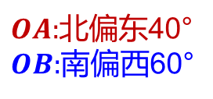





1
几个概念
视线
仰角和俯角
铅
垂
线
仰角
水平线
【仰角】目标视线在水平线上方与水平线的夹角
俯角
【俯角】目标视线在水平线下方与水平线的夹角
视线
北
方位角
【定义】从某点的正北方向起，按顺时针方向
旋转到目标方向线所成的最小正角
东
$OA:$北偏东40°
$OB:$南偏西60°
方向角
北
【定义】正北或正南方向线与目标方
向线所成的锐角
东
$135$°
$$A$$
$$A$$
$40$°
$$O$$
$$B$$
$60$°

Slide 7
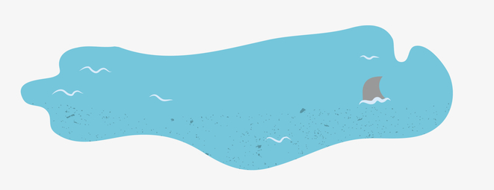






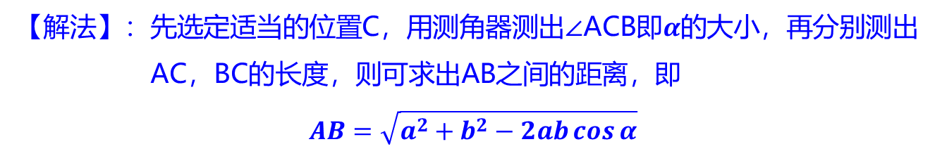
1
测量距离问题
题型1——不相通的两点间的距离
$$A$$
$$B$$
【解法】：先选定适当的位置C，用测角器测出∠ACB即$α$的大小，再分别测出
AC，BC的长度，则可求出AB之间的距离，即
$$AB=\sqrt{a^{2}+b^{2}−2ab\cos{α}}$$
$$C$$
$$α$$
$$b$$
$$a$$

Slide 8

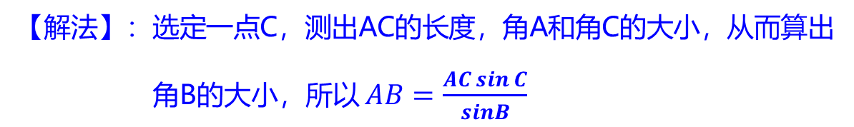


1
测量距离问题
题型2——可到达点与不可到达点之间的距离
$$B$$
$$A$$
$$C$$
【解法】：选定一点C，测出AC的长度，角A和角C的大小，从而算出
角B的大小，所以 $AB=\frac{AC\sin{C}}{sinB}$

Slide 9










1
测量距离问题
题型3——两个不可到达点之间的距离
$$A$$
$$B$$
$$δ$$
$$α$$
$$γ$$
$$β$$
$$D$$
$$C$$
【解法】选定两点$C,D,$测得$CD=a,∠BCA=α,∠ACD=β,∠CDB=γ,∠BDA=δ$，
在ΔADC中， $AC=\frac{a sin⁡(γ+δ)}{sin[180°−(β+γ+δ)]}=\frac{a sin(γ+δ)⁡}{sin(β+γ+δ)}$
在ΔBDC中， $BC=\frac{a sin⁡γ}{sin[180°−(α+β+γ)]}=\frac{a sinγ⁡}{sin(α+β+γ)}$
在ΔABC中， $AB=\sqrt{AC^{2}+BC^{2}−2AC·BC\cos{α}}$

Slide 10
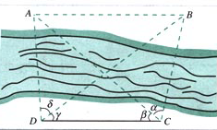
1
典例分析
例1 如图，A, B两点都在河的对岸（不可到达）,设计一种测量A, B两点间的距离的方法，并求出A, B的距离.
分析：可以计算出河的这一岸的一点C到对岸两点的距离，再测出∠BCA的大小，借助于余弦定理可以计算出A，B两点间的距离.
解：测量者可以在河岸边选定两点C，D，测得CD=a，
并且在C，D两点分别测得∠BCA=α，∠ACD=β，
∠CDB=γ， ∠BDA=δ，在△ADC和△BDC中，应用正弦定理得
于是，在△ABC中，由余弦定理可得A,B两点间的距离为

Slide 11
1
规律总结
在研究三角形时，灵活根据两个定理可以寻找到多种解决问题的方案，但有些过程较繁复，如何找到最优的方法，最主要的还是分析两个定理的特点，结合题目条件来选择最佳的计算方式.

Slide 12
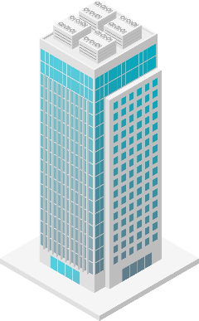





2
测量高度问题
题型1——底部可达
$$A$$
$$B$$
【解法】：测出$a$的长度，角C的大小，解直角三角形，得
$$AB=a tan{C}$$
$$C$$
$$a$$

Slide 13
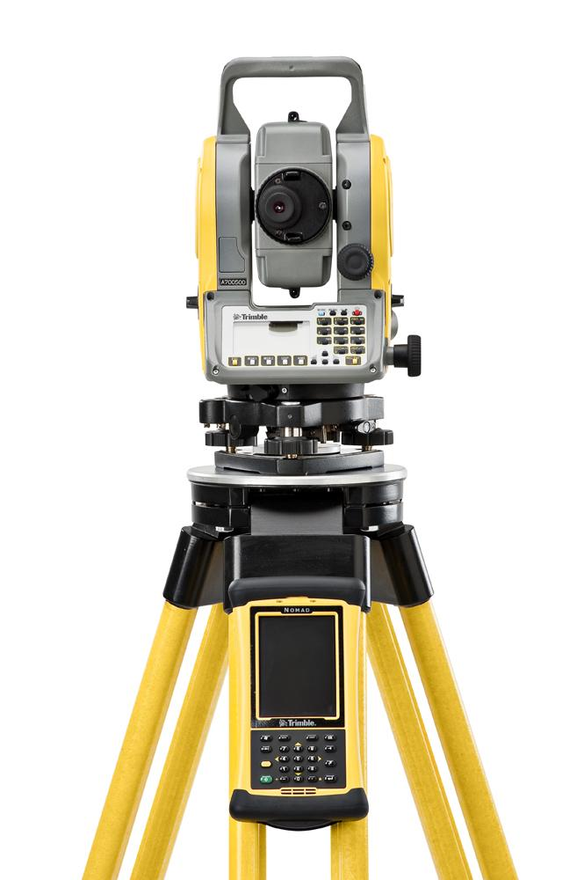
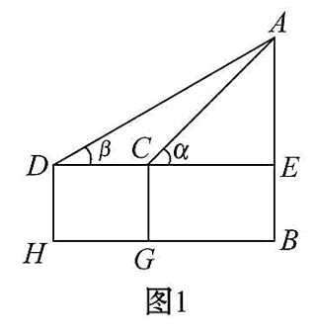
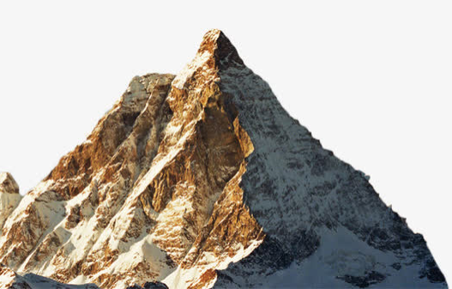





2
测量高度问题
题型2——底部不可达(B与C,D共线)
$$A$$
$$B$$
【解法】测得CD及∠ADC，∠ACB的度数，先用正弦定理求出AC(或AD)，
再解直角三角形ABC(或RtΔABD)，求出AB的长度
$$α$$
$$C$$
$$D$$

Slide 14
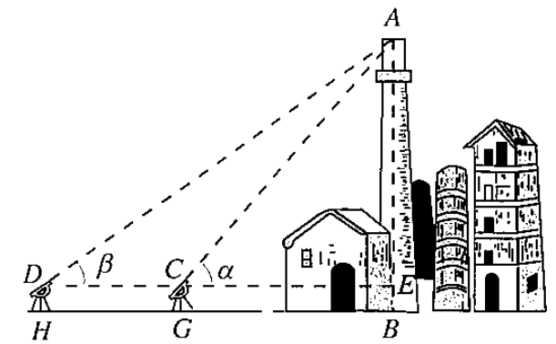
2
典例分析
例2 设AB是一个底部不可到达的竖直建筑物，A为建筑物的最高点，如何测量和计算建筑物AB的高度．
解：选择一条水平基线HG，使H,G,B三点在同一条直线上.
在H,G两点用测角仪测得A的仰角分别是α, β，CD = a，测角仪器的高是h.
那么，在△ACD中，由正弦定理，得
所以，这座建筑物AB的高度为

Slide 15






2
测量高度问题
题型3——底部不可达(B与C,D不共线)
$$A$$
$$B$$
【解法】：测得CD及∠BCD，∠BDC，∠ACB的度数，在ΔBCD中由
正弦定理求得BC，再解ΔABC求得AB的长度.
$$D$$
$$α$$
$$C$$

Slide 16
2
规律总结
测量顶部或底部不可到达的建筑物的高度问题，由于顶部或底部不可到达，这类问题不能直接用解直角三角形的方法解决，但可用正、余弦定理计算出建筑物顶部或底部到一个可到达的点之间的距离，然后转化为解直角三角形的问题.

Slide 17
3
测量角度问题
测量角度问题主要指的是在海上或空中. 如：确定目标的方位，观察某一建筑的视角等问题，解题的关键是根据题意和图形及有关概念抽象出一个或几个三角形，确定所求角在哪个三角形中，分析三角形中有哪些是已知量，需要求哪些量，然后通过解三角形得到所求的量，进而得到实际问题的解. 解题时应认真审题，结合图形选择相关定理，这是最重要的一步.
考
什
么
①作为测量问题，重点考察长度，距离，高度，角度等问题
②作为平面几何问题，重点考察解三角形或者求三角形面积问题
①正弦定理和余弦定理的实际测量问题的应用难度降低，命题形式一般为填空题
怎
么
考
②三角形的面积公式成为高考考察的高频考点，试题会牵涉到三角函数的图像与性质，三角恒等变换及基本不等式等等.

Slide 18
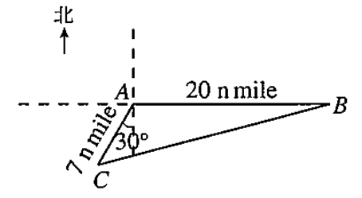
3
典例分析
例3 位于某海域A处的甲船获悉，在其正东方向相距20 n mile的B处有一艘渔船遇险后抛锚等待营救.甲船立即前往救援，同时把消息告知位于甲船南偏西30°,且与甲船相距7 n mile的C处的乙船.那么乙船前往营救遇险渔船时的目标方向线(由观测点看目标的视线)的方向是北偏东多少度(精确到1°)?需要航行的距离是多少海里(精确到1n mile)?
解：根据题意，画岀示意图由余弦定理，得
于是BC ≈24 (n mile)
由正弦定理，得 ，
即
由于 0°<C<90°，所以C ≈ 46°
因此，乙船前往营救遇险渔船时的方向约是北偏东46° + 30° = 76°，大约需要航行24 n mile.

Slide 19
3
规律总结
(1)测量角度问题的关键是在弄清题意的基础上，画出表示实际问题的图形，在图形中标出相关的角和距离.
(2)根据实际选择正弦定理或余弦定理解三角形，然后将解得的结果转化为实际问题的解.

Slide 20
3
课堂小结
3
求解三角形应用题的一般步骤：
(1)分析：理解题意，分清已知与未知，画出示意图；
(2)建模：根据已知条件与求解目标，把已知量与求解量尽量集中在有关的三角形中，建立一个解斜三角形的数学模型；
(3)求解：利用正弦定理或余弦定理有序地解出三角形，求得数学模型的解；
(4)检验：检验上述所求的解是否符合实际意义，从而得出实际问题的解.

